Slide 1
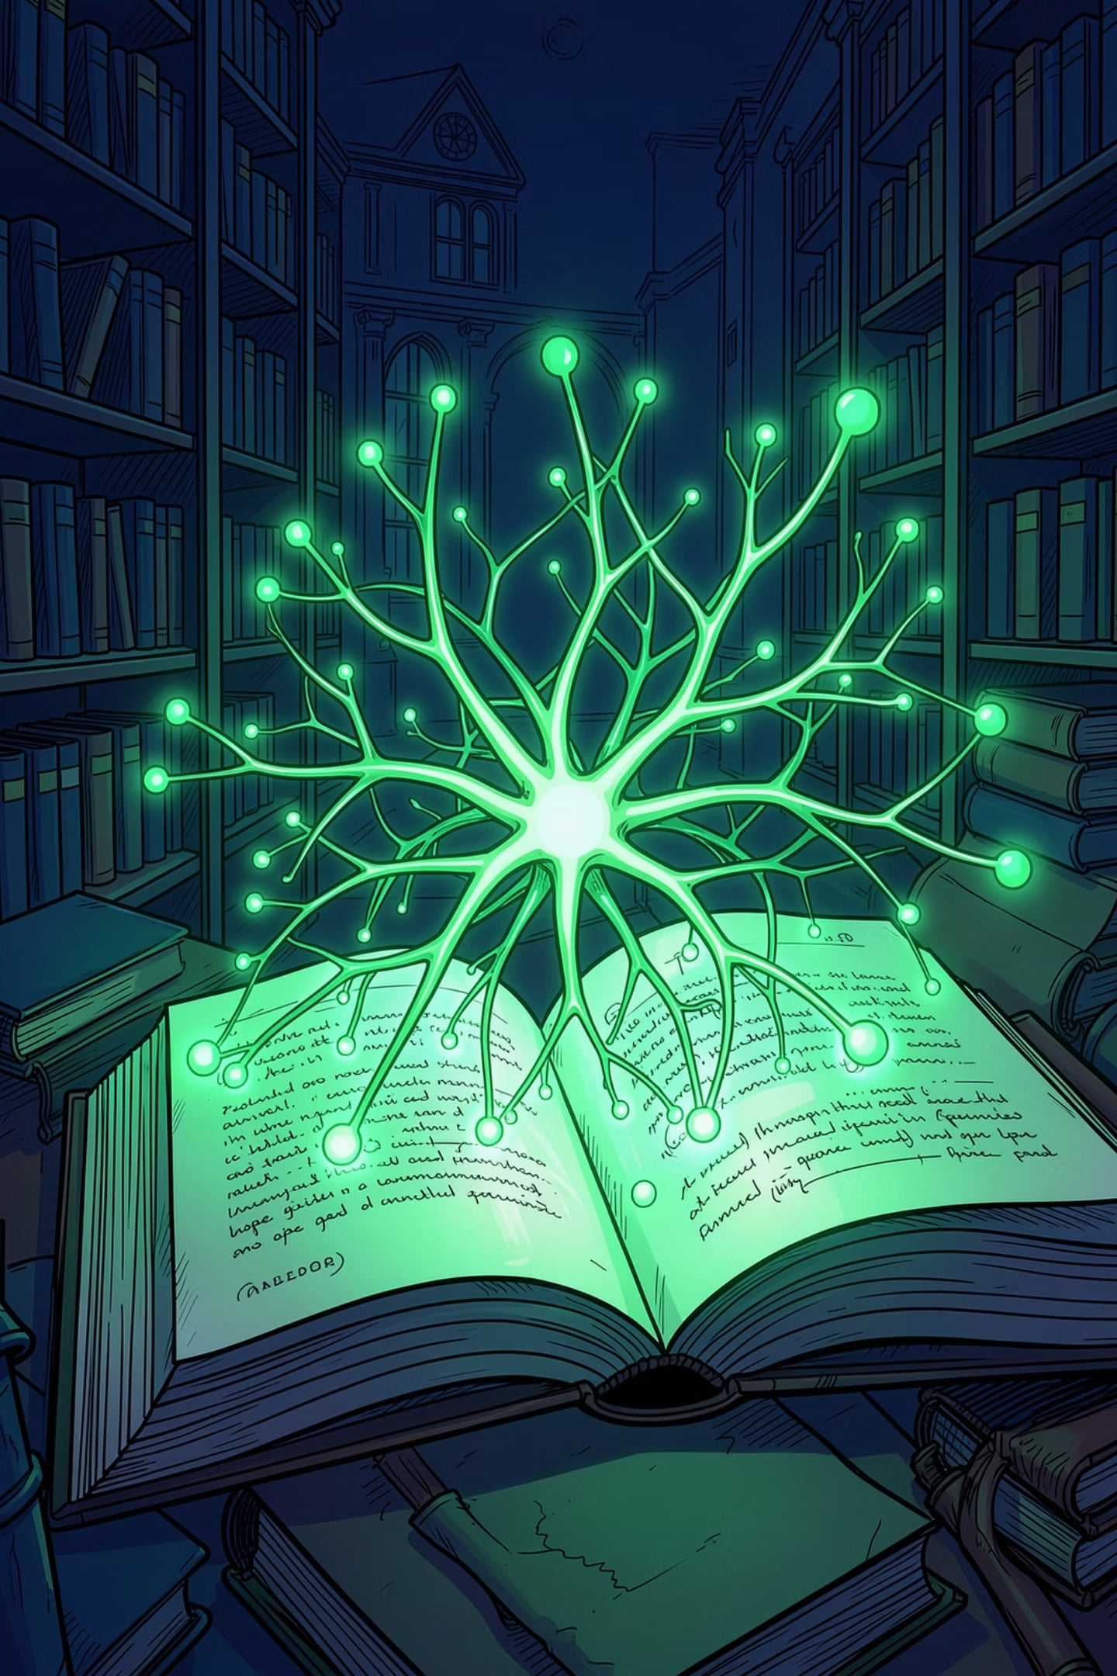
ТЮМЕНСКИЙ ГОСУДАРСТВЕННЫЙ УНИВЕРСИТЕТ
Цифровая семантика
Внедрение NLP-инструментов в анализ научной литературы
Авторы: Белозерова Н.Н., Соловьева И.В., Бородулина Л.О.

Slide 2


ПРОБЛЕМАТИКА
Методологический разрыв в современной лингвистике
Мощные текстовые корпуса и теории семантического анализа существуют параллельно с цифровыми инструментами (NLP, графовые базы, LLM) — но внедряются в образование фрагментарно и бессистемно.
Навыковый дефицит
Масштабный барьер
Методологическая неопределённость
Студенты-лингвисты не владеют цифровыми инструментами — снижение конкурентоспособности.
Ручной анализ больших корпусов трудоёмок и субъективен.
Нет воспроизводимой методики извлечения методологии с помощью ИИ.
Когнитивная ловушка
Оценочный вакуум
Доверие к LLM без проверки ведёт к принятию галлюцинаций.
Нет стандартов измерения качества анализа «человек + ИИ».

Slide 3
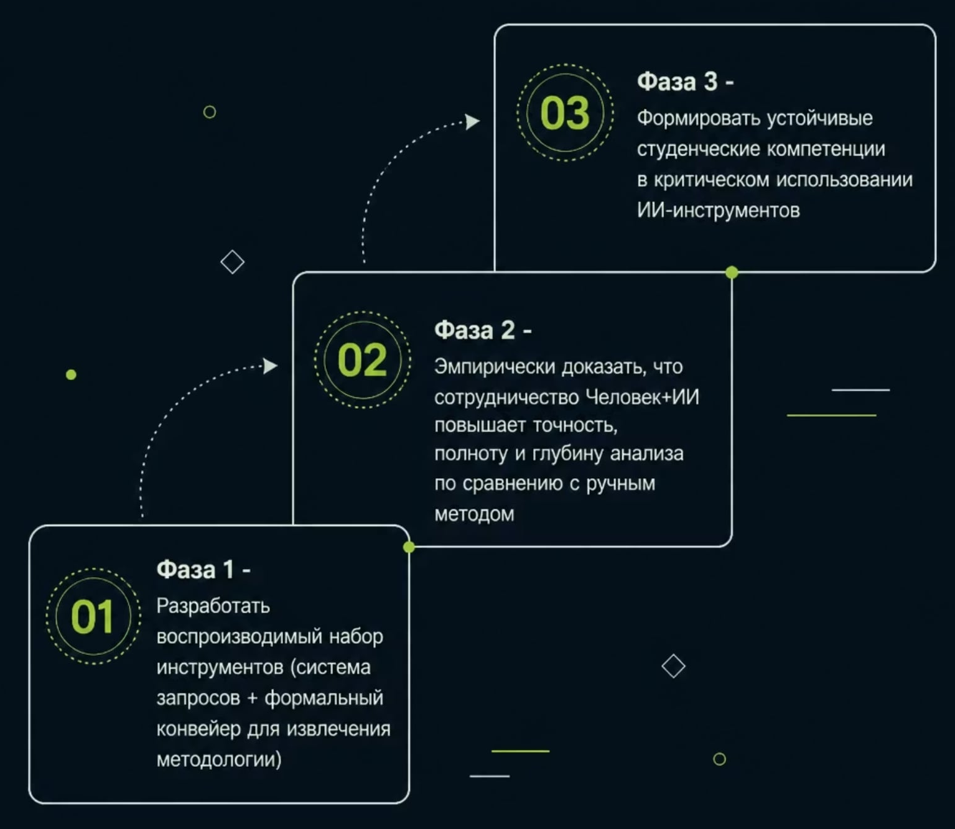

ЦЕЛЬ ПРОЕКТА
Augmented Research: человек и ИИ в коллаборации
Главная цель: разработать, апробировать и валидировать универсальную методику семантического анализа научных текстов в парадигме Augmented Research (Human + AI) для образовательного процесса и исследовательской практики.
Воспроизводимый инструментарий
Эмпирическое доказательство
Устойчивые компетенции
Система промптов + формальный пайплайн извлечения методологии из текста.
Коллаборативная модель повышает точность, полноту и глубину анализа.
Критическая работа с
ИИ-инструментами у студентов.

Slide 4
ЗАДАЧИ
Три блока проектных задач
🎓 Образовательные
🔬 Методологические
📊 Исследовательские
Модульный курс «Цифровая семантика» на реальных текстах
Работа с DeepSeek, Perplexity AI, SpaCy + BERT
Построение трёх форматов графов: knowledge graph, time-line, centric map
Формальный пайплайн (SpaCy + BERT) как референтный эталон
Банк верифицированных промптов для разных жанров
Рубрикатор оценки: точность, полнота, глубина, структурированность
Квази-эксперимент (ЭГ vs КГ, 4 текста, повторные замеры)
Измерение когнитивной нагрузки (NASA-TLX) и переноса компетенций
Статистическое сравнение: ручной → DeepSeek → пайплайн+DeepSeek

Slide 5



КОНЦЕПТУАЛИЗАЦИЯ
Augmented Research: распределение ролей
Аспект
Человек
ИИ
Human-in-the-loop
Формализация как основа
Каждый вывод ИИ проверяется по тексту с цитатой.
Функция
Интерпретация, верификация, смыслопорождение
Извлечение, структурирование, визуализация
Жёсткая онтология сущностей и связей обеспечивает воспроизводимость.
Контроль
Стратегический — что ищем, почему
Тактический — как быстро найти
Трёхслойная валидация
Визуализация
Ошибки
Выявляет и исправляет
Может генерировать (галлюцинации)
Графы делают неявные структуры явными.
Ручной анализ ↔ DeepSeek ↔ формальный пайплайн.
Универсальность
Методика применима к текстам любой языковой природы.

Slide 6
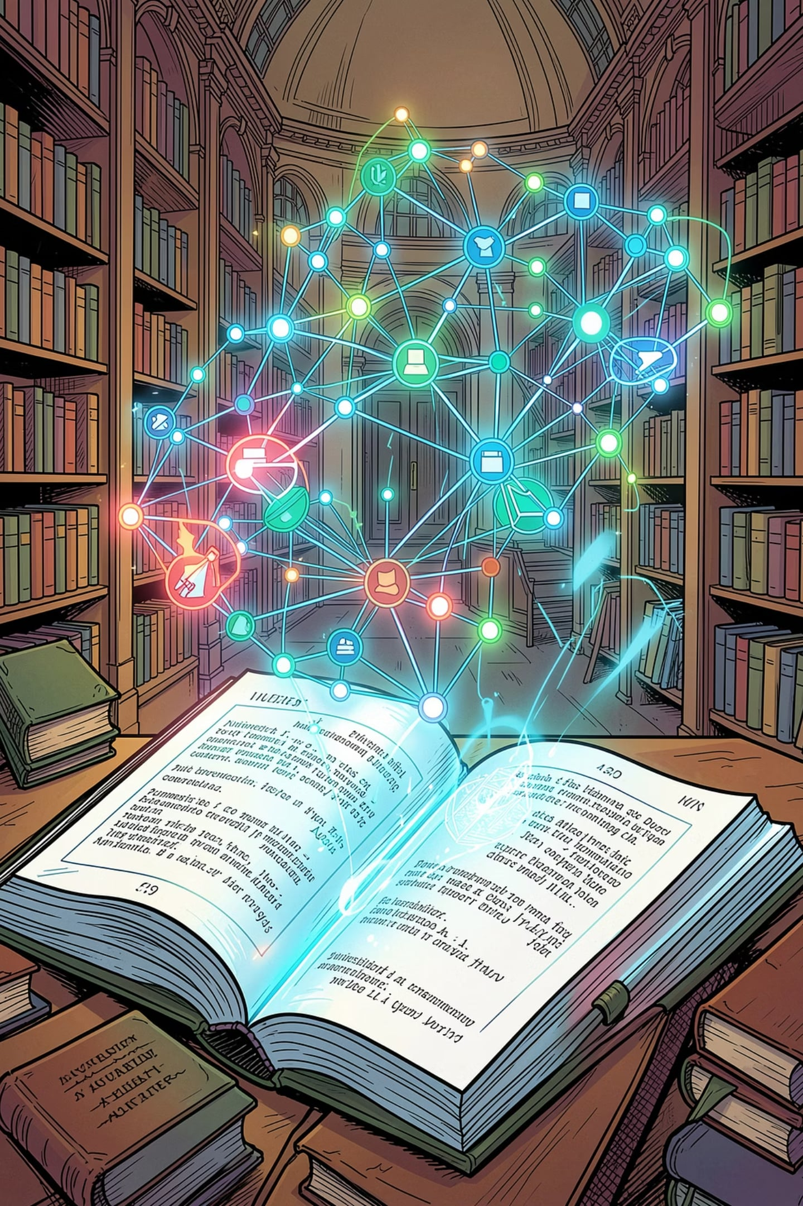





ТЕОРЕТИЧЕСКАЯ РАМКА
Три опорных блока теорий
Лингвистические теории текста
Коммуникативные функции Якобсона; 7 параметров текстуальности де Богранда; семиотические модальности Греймаса; методология анализа гибридности поэтического этнотекста (8 параметров Бородулиной).
Цифровая гуманитаристика
Корпусная лингвистика (НКРЯ, CLARIN, Sketch Engine); семантический веб и графы знаний; NLP-методы: tokenization, POS-tagging, dependency parsing, NER, relation extraction.
Педагогика и когнитивистика
Research-Based Learning (обучение через исследование); Human-AI Shared Regulation of Learning; теория когнитивной нагрузки Свеллера — ИИ снижает внешнюю нагрузку.

Slide 7

ГИПОТЕЗЫ
Четыре проверяемые гипотезы
1
2
Педагогическая
Техническая
Human+AI статистически значимо повышает точность (p < 0.05) и полноту (p < 0.05) выявления методологии по сравнению с ручным анализом.
Пайплайн (SpaCy + BERT) точнее DeepSeek в zero-shot режиме при извлечении сущностей, но уступает в гибкости интерпретации.
3
4
Когнитивная
Качественная
ЭГ демонстрирует более высокий перенос компетенций (анализ без ИИ через 1 неделю) и более низкую когнитивную нагрузку (NASA-TLX).
Три формата графов (knowledge graph, time-line, centric map) обеспечивают более глубокое структурное понимание текста, чем линейное конспектирование.

Slide 8
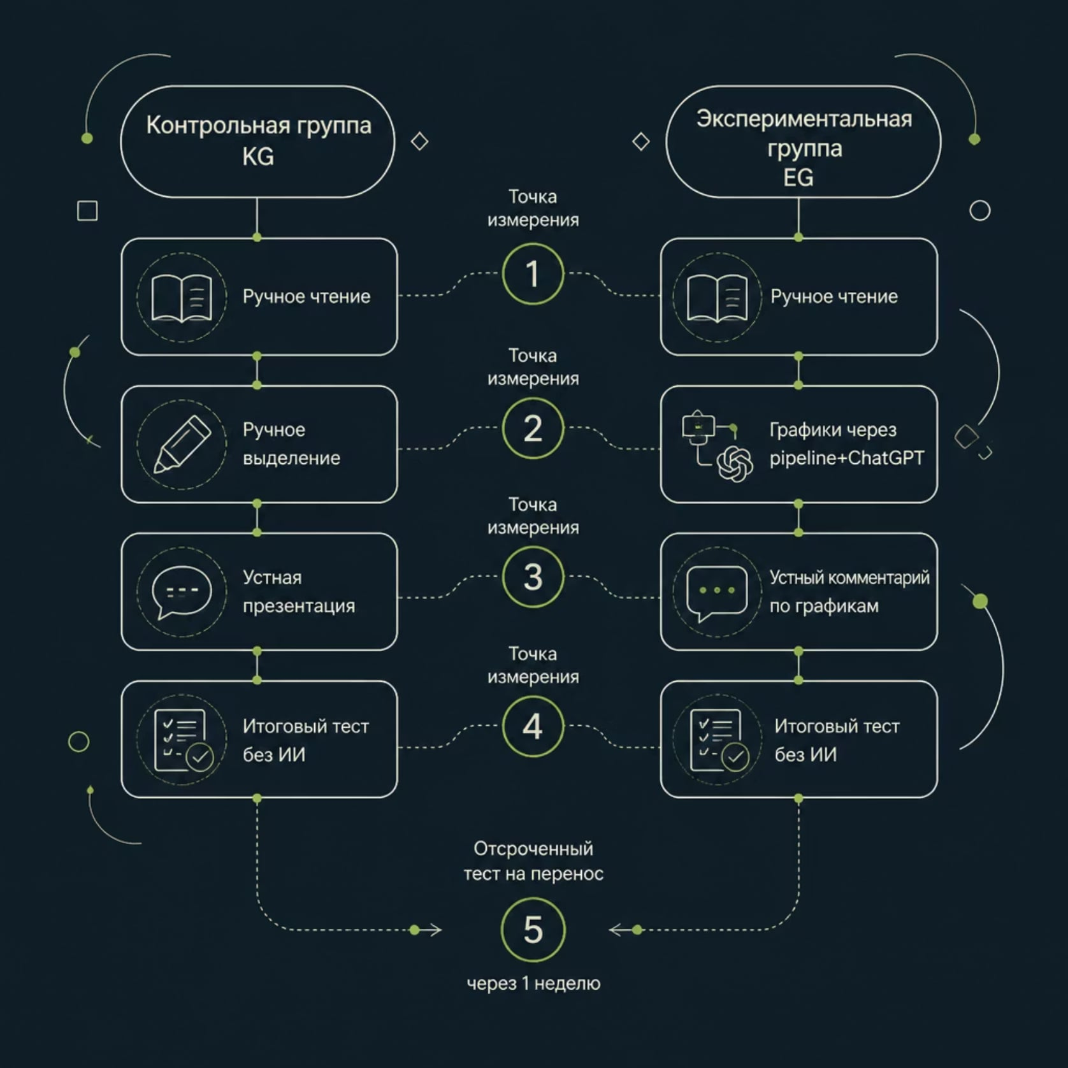
ДИЗАЙН ЭКСПЕРИМЕНТА
Квази-эксперимент со смешанным дизайном
Факторы и участники
Межгрупповой: ЭГ vs КГ · Внутригрупповой: ручной / DeepSeek / пайплайн+DeepSeek · Временной: 4 текста + отсроченный тест
Участники: 30–40 магистрантов 45.04.02 «Прикладная лингвистика» (ТюмГУ), две группы по 15–20 чел. с выравниванием по предварительному тестированию.
Порядок для ЭГ: чтение → эталонный граф пайплайна → граф через DeepSeek → сравнение → устный комментарий с цитатами.

Slide 9
ИНСТРУМЕНТЫ ИЗМЕРЕНИЯ
Система метрик и инструментов оценки
Что измеряем
Инструмент
Шкала
Точность выделения методологии
Экспертное сравнение с эталоном (пайплайн)
0–10 баллов
Полнота описания
% совпадения с эталонным списком параметров
0–100%
Глубина интерпретации
Рубрикатор эксперта (системные связи, объяснение причин)
0–10 баллов
Структурированность
Качество графа (логичность, читаемость, типизация связей)
0–10 баллов
Время выполнения
Хронометраж
секунды
Когнитивная нагрузка
NASA-TLX (6 шкал)
0–100 баллов
Уверенность студента
Самооценка по Лайкерту
1–5 баллов
Качество переноса
Анализ Текста 5 без ИИ через 1 неделю
0–10 баллов

Slide 10
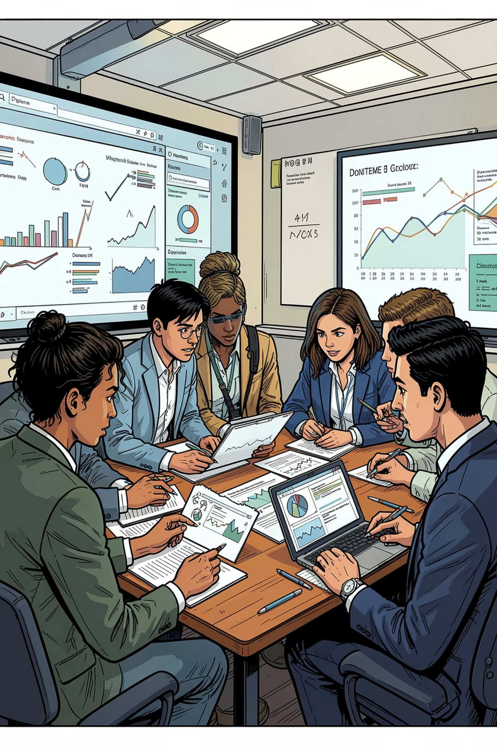
ХОД ЭКСПЕРИМЕНТА · ОЖИДАЕМЫЕ РЕЗУЛЬТАТЫ
Четыре этапа и ожидаемые эффекты
1
Этап 1 · Подготовка
Пайплайн, промпты, эталоны, обучение ЭГ.
2
Этап 2 · Замеры
4 текста, 4 недели, занятия 90 мин.
3
Этап 3 · Перенос
Тест без ИИ через 1 неделю.
4
Этап 4 · Обработка
Слепая оценка, t-критерий, ANOVA.
Научные
Валидированная методика Augmented Research; банк промптов; пайплайн; статья в рецензируемом журнале.
Образовательные
Модульный курс; компетенции Human+AI; методические рекомендации.
Социальные
Повышение конкурентоспособности выпускников; критическое отношение к ИИ.
Практические
Открытый репозиторий; модель для других вузов; основа для PhD-исследований.

